Slide 1
生命游戏的模拟

Slide 2
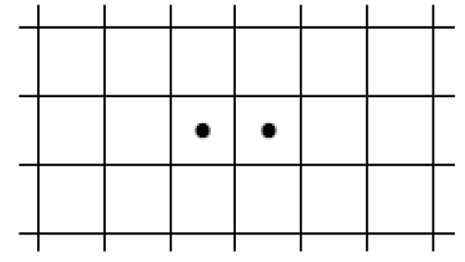
问题描述
生命游戏在一个无边界的矩形网格上进行，这个矩形网格中的每个单元可被占据，或者不被占据。被占据的单元称为活的，不被占据的单元称为死的。
哪一个单元是活的是根据其周围活的邻居单元的数目而一代一代地发生变化的。一代一代转换的具体规则如下：
（i）给定单元的邻居单元指的是与它在垂直、水平或对角方向上相接的8个单元。
（ii）如果一个单元是活的，则如果它具有2个或3个活的邻居单元，则此单元在下一代还是活的。（iii）如果一个单元是活的，则如果它具有0个或1个、4个或4个以上的活的邻居单元，则此单元在下一代会因为孤独或拥塞而死亡。
（iv）如果一个单元是死的，则如果它具有恰好有3个活的邻居，则此单元在下一代会复活，否则该单元在下一代仍然是死的。
（1）要求编写程序，模拟任意一个初始输入配置以及代代更替的不同状态并进行显示。
（2）修改以上程序,要求生成一个网格时，用“空格”和“x”分别表示网格中每一个死的单元和活的单元，并且可根据用户选择从键盘或者从文件读入初始配置。

Slide 3
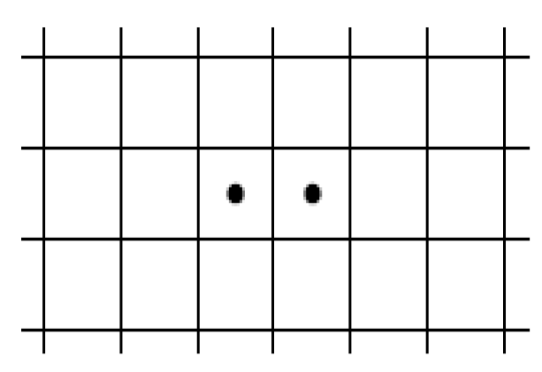
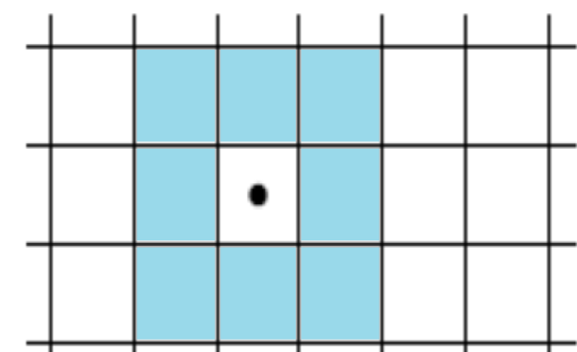
在栅格中的一个特定的由活单元和死单元构成的布局称为一个配置（Configuration）。

Slide 4
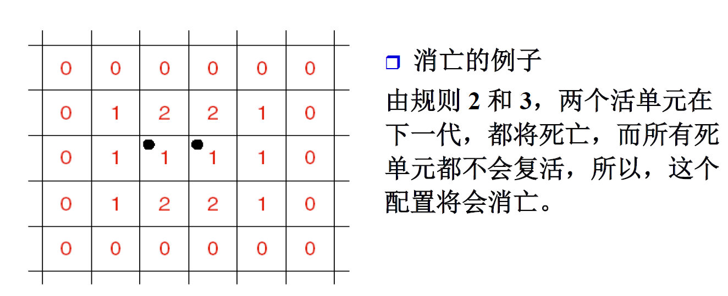

Slide 5
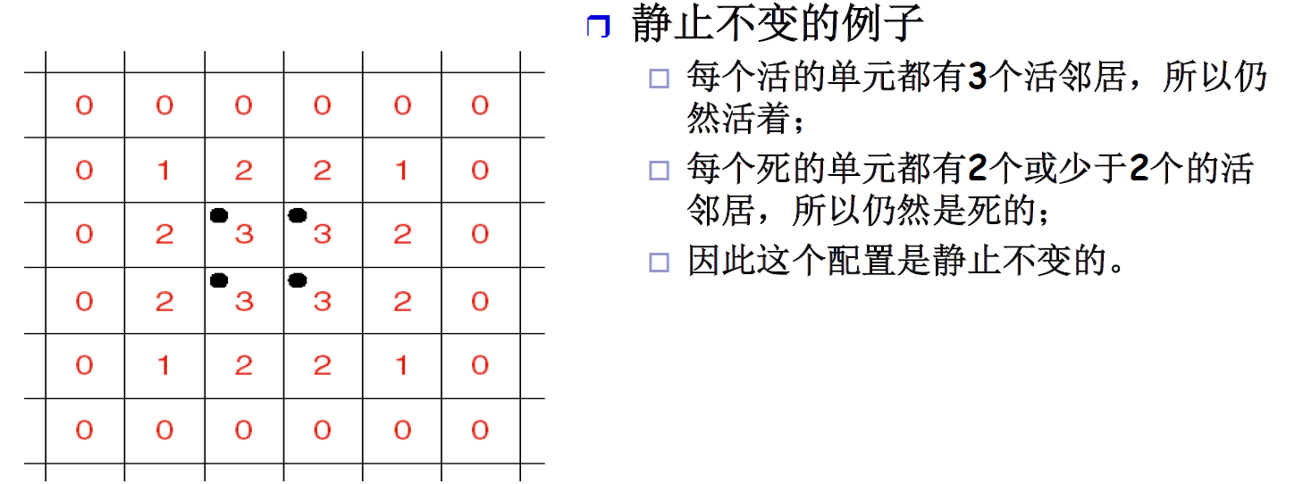

Slide 6
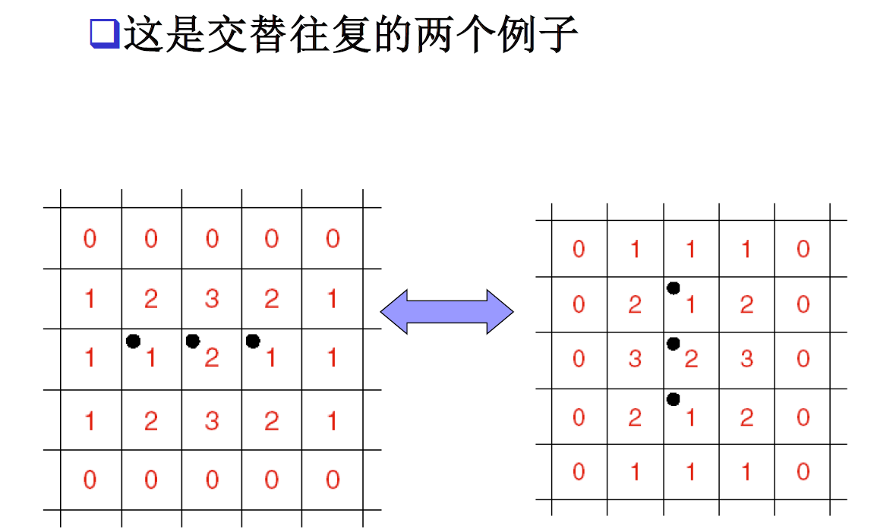

Slide 7
一个简单的初始配置，通过代代更替，可以：
变成很大的配置
消亡
静止不变
每几代之间交替重复变化
程序的目标：
写出一个程序，用于展示一个初始的配置是如何代代更替的。
参看mooc视频1.3 life game

Slide 8
截止时间
9月16日（周一）晚上11：59：59，逾期会扣分

